Slide 1
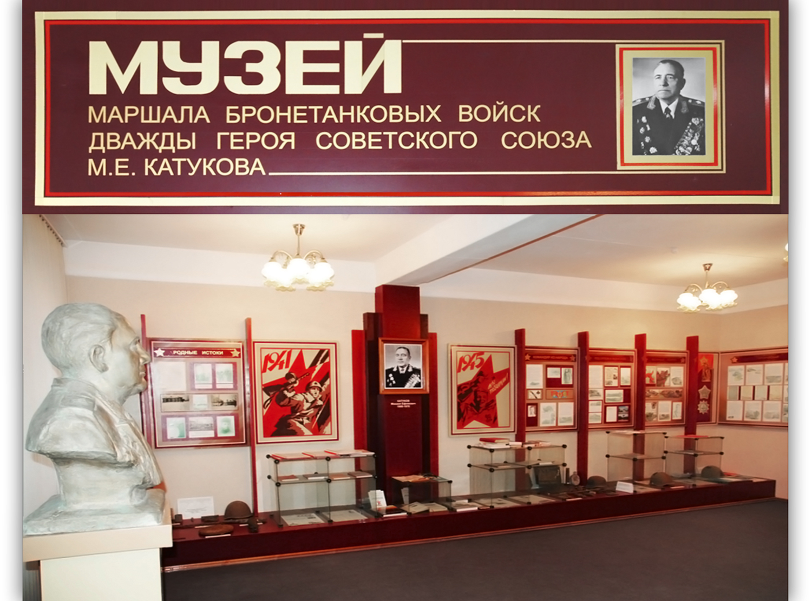
Муниципальное бюджетное общеобразовательное учреждение –
средняя общеобразовательная школа №37
имени дважды Героя Советского Союза маршала М.Е. Катукова г. Орла
Орловская область, г. Орел, ул. Маринченко, д.25

Slide 2
7 мая 2003 года в школе 37 был открыт мемориальный зал имени М.Е. Катукова
Постановлением Орловского Городского Совета народных депутатов №34/414-ГС от 9 июня 2003 года школе №37 было присвоено имя маршала бронетанковых войск
дважды Героя Советского Союза М.Е. Катукова
16 июня 2003 года мемориальному залу М.Е. Катукова было выдано Свидетельство о присвоении звания «Школьный музей» (регистрационный номер 8491)
21.06.2003г. – приказ Управления образования администрации города Орла №205 «Об изменении наименования образовательного учреждения»
27 июня 2003 года Советом школы принято Положение о школьном музее (протокол №6 от 27.06.2003г.)

Slide 3
Научная концепция экспозиции
Поисково-исследовательская работа боевого пути маршала бронетанковых войск дважды Героя Советского Союза Михаила Ефимовича Катукова.
В рамках данной работы руководителем школьного музея М.Е. Катукова Проскуриной О.А. была создана авторская программа «Развитие личности учащихся средствами музейного дела» (лицензия №9 от 27.01.2011г.), в которой научно обосновано соединение военной истории, краеведческого материала и основ музейного дела.
В соответствии с данной программой члены Совета музея изучают основы музееведения, стратегию исторического краеведения, организацию музейной деятельности. Регулярно проводятся занятия с лекторами и экскурсоводами, большое внимание уделяется методической работе, организации и проведению торжественных мероприятий, методике исследовательской работы, методам проведения сбора и обработки поискового материала.

Slide 4
Из истории школьного музея боевой
славы М.Е. Катукова
В 2002-2003 учебном году в честь 60-летия освобождения Орла от немецко-фашистских захватчиков по инициативе администрации Северного района учащиеся школы № 37 во главе с учителем истории Проскуриной Ольгой Алексеевной начали поисковую и исследовательскую работу о жизни и деятельности, боевом пути маршала бронетанковых войск М.Е. Катукова.
Учениками школы была проведена огромная поисково-исследовательская работа:
- посещали музеи (Орловский краеведческий музей; музей-диораму; музей боевой славы бывшего Краснознаменного танкового училища им. М.Ф. Фрунзе в г. Орле; музей-квартира маршала М.Е. Катукова на Ленинградском проспекте; музей ВС РФ; РК ветеранов войны и военной службы; доме-мемориале маршала в Подмосковье на ст. Трудовая-Северная; музей боевой славы Бояркинской средней школы им. М.Е. Катукова; Мценский городской краеведческий музей им. Г.Ф. Соловьева);

Slide 5
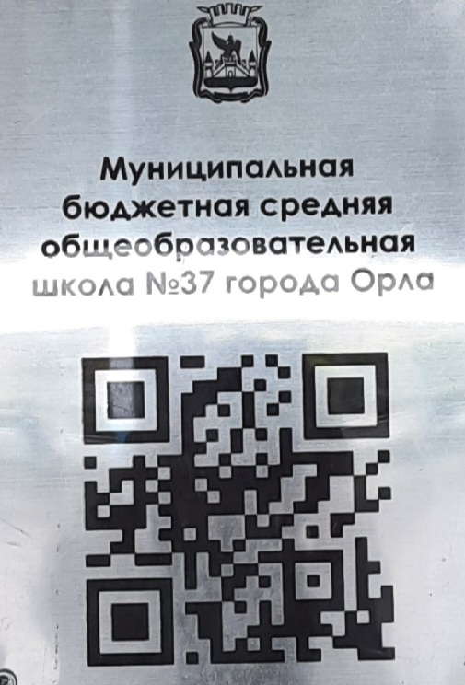
Из истории школьного музея боевой
славы М.Е. Катукова
- города (Москва, Мценск, Озеры);
- места боев (берег реки Оптуха; село Первый Воин; оборонительный рубеж Ильково-Головлево-Шеино; р. Зуша, г. Мценск);
- собрали много уникальных материалов, архивных документов, фотографий, связанных с жизнью маршала (личные вещи маршала М.Е. Катукова; фотографии; страницы газет; книги; фронтовые письма и документы; семейные реликвии; каски; фрагменты вооружения и обмундирования).
Результатом работы стало создание школьного музея маршала М.Е. Катукова и присвоение школе имени легендарного полководца.

Slide 6
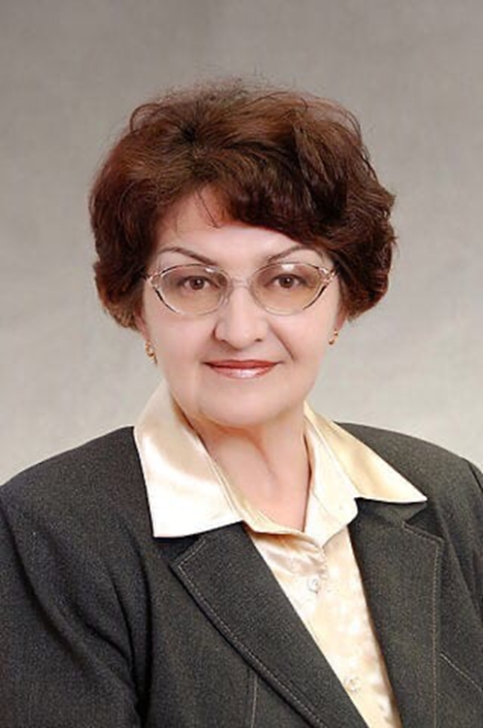
Руководитель школьного музея
Проскурина Ольга Алексеевна
Проскурина Ольга Алексеевна – учитель истории и обществознания, руководитель школьного музея.
Педагогический стаж работы – 45 лет, руководит музеем – 19 лет.
Ольга Алексеевна – призер городского конкурса «Учитель года – 2009», победитель национального проекта «Лучший учитель РФ» (2009 год), автор научно-исследовательских статей и работ, опубликованных в СМИ, сети интернет, на ОГТРК.
Ей разработаны:
программа факультативного курса «Историко-краеведческий музей М.Е. Катукова. Программа развития личности учащихся средствами музейного дела» (лицензия №9 от 27.01.2011г.)
программа элективного курса «Орловская область в годы Великой Отечественной войны» для предпрофильного обучения (лицензия №336 от 20.09.2012г.)
В 2002 году Ольга Алексеевна организовала поисково-исследовательскую работу о жизни и деятельности, боевом пути маршала бронетанковых войск дважды Героя Советского Союза Катукова М.Е. Результатом этой работы стало открытие школьного музея и присвоение школе имени легендарного маршала.

Slide 7
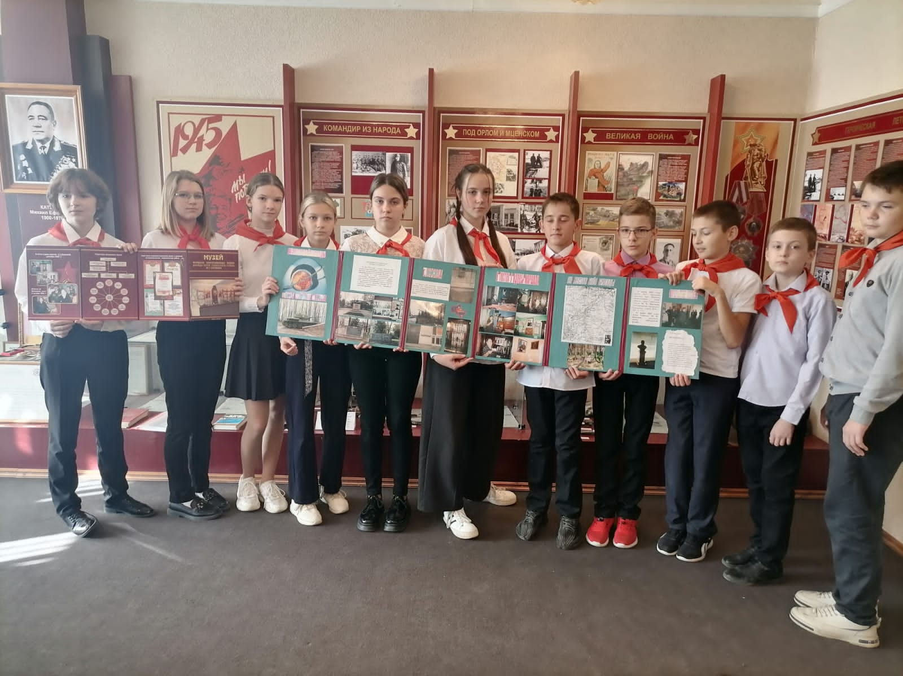
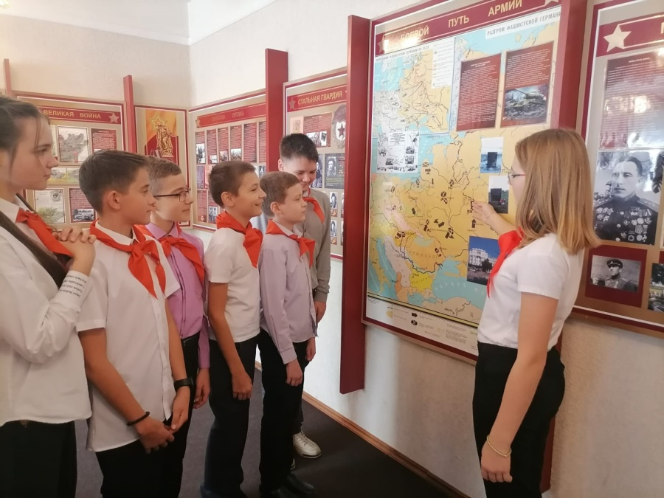
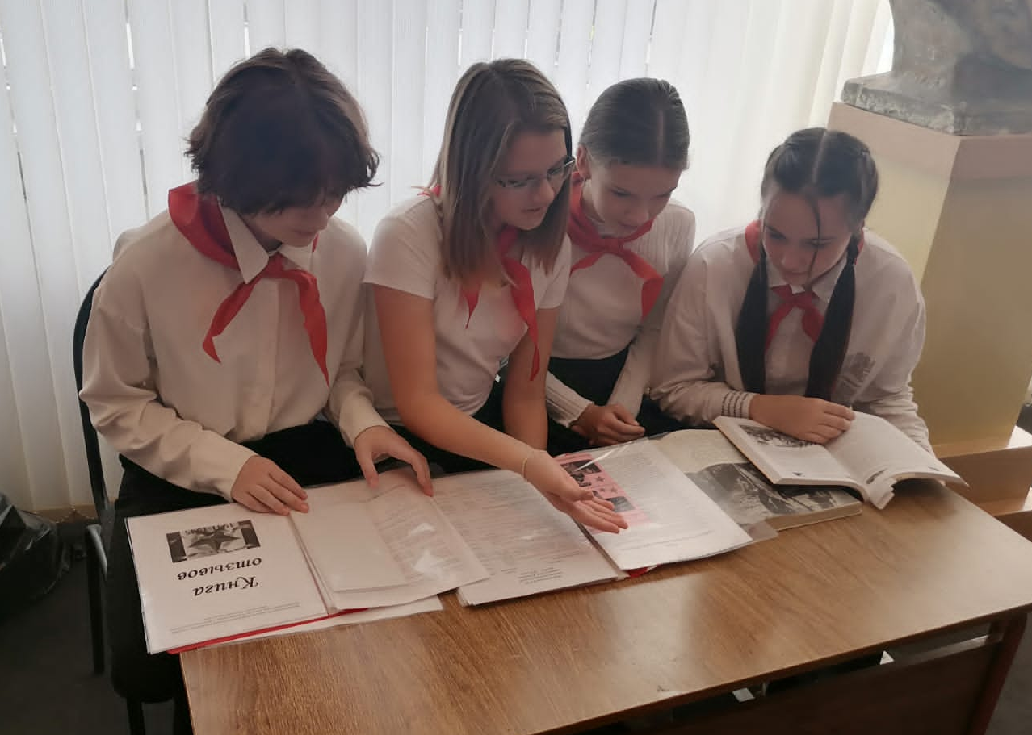
Совет школьного музея
маршала М.Е. Катукова
Председатель Совета музея – Елисеева Дарья
Члены Совета музея:
Горбунова Софья
Зиновьев Никита
Миронова Елизавета
Молодых Даниил
Сопычева Диана
Чванова Валерия
Юдина Екатерина

Slide 8
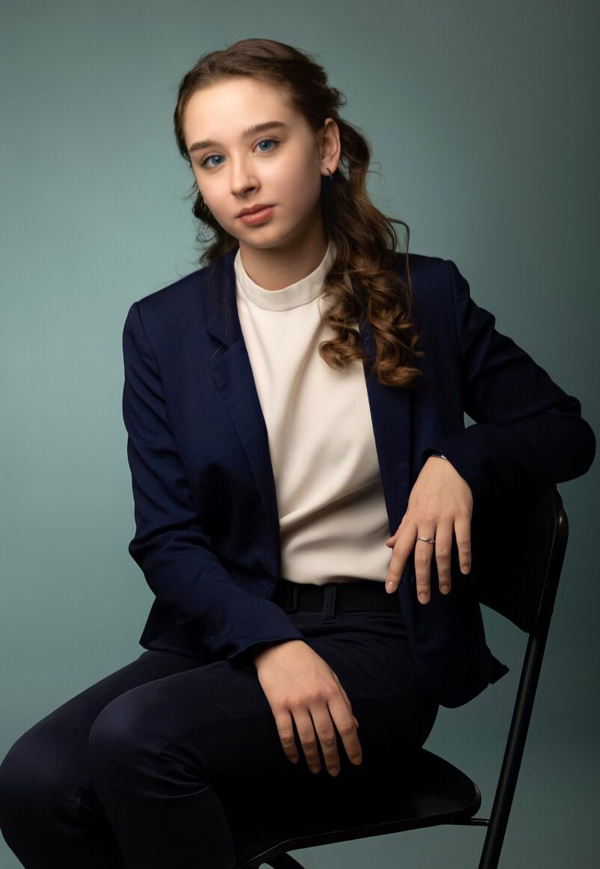
Председатель Совета школьного музея
маршала М.Е. Катукова
Елисеева Дарья
Дарья интересуется краеведческой и музейной работой, с 5-го класса является экскурсоводом в школьном музее, с 9-го класса - председателем Совета музея. Изучает историю Великой Отечественной войны. С 6 класса несет вахту Памяти на Посту №1, имеет грамоты за отличное несение службы. В настоящее время Дарья работает над созданием объемной модели танковых боёв 4-8 октября 1941 года в районе села Первый воин Мценского района Орловской области.
Дарья – участница конкурса «Большая перемена-2020», полуфиналистка конкурса «Большая перемена-2021» и призер конкурса «Большая перемена -2022» в номинации «Помни». В ноябре 2020 года Дарья принимала участие в образовательной смене в Всероссийском детском центре «Орлёнок», где успешно освоила программу «Профессиональные старты».
Елисеева Дарья всегда добивается своей цели. Если в работе встречаются трудности, она никогда не опускает руки. В отношениях с одноклассниками всегда достигает взаимопонимания. Она добра и отзывчива.

Slide 9
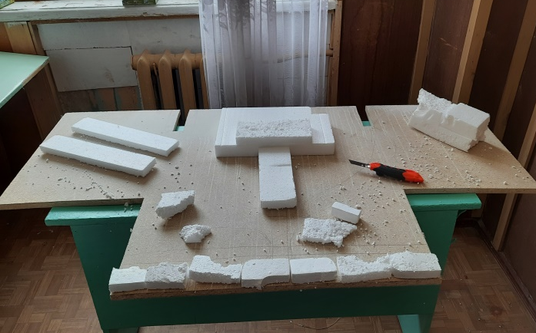
Обновление экспозиции музея
В ноябре 2022 года экспозиция пополнится объемной моделью танковых боёв 4-8 октября 1941 года у села Первый воин Мценского района Орловской области.
Идея создания модели принадлежит председателю Совета музея Елисеевой Дарье и педагогу-организатору школы Соболевой Наталье Александровне.
Модель изготавливается из подручных материалов силами педагогов и обучающихся школы. Предназначена для наглядного изучения тактики обороны, примененной М.Е. Катуковым, в 1941 году.
11 ноября 1941 года Приказом НКО СССР 4-й танковая бригада М.Е. Катукова была переименована в 1-ю Гвардейскую танковую бригаду. К этому событию будет приурочено открытие новой экспозиции.

Slide 10
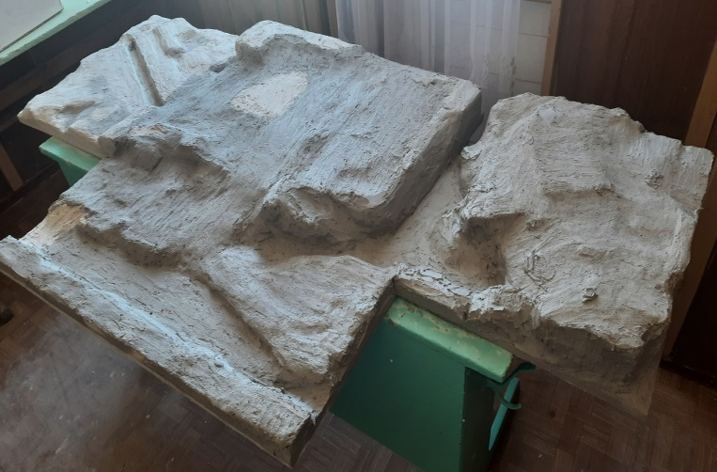
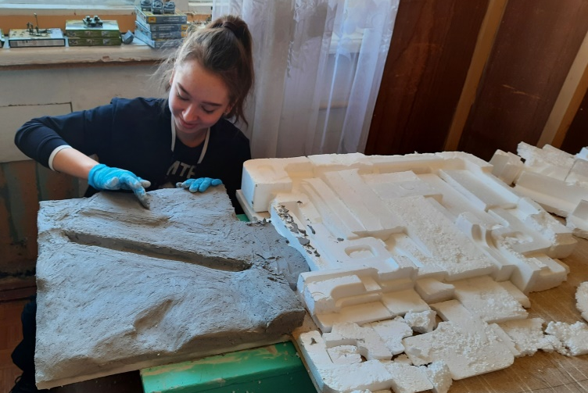
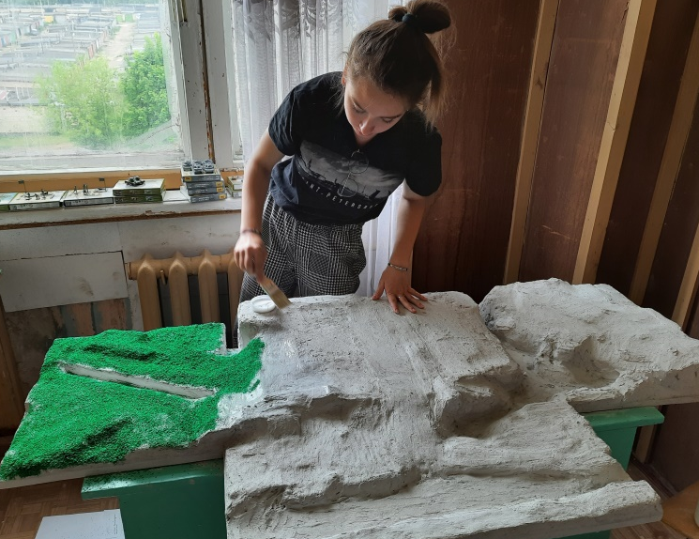
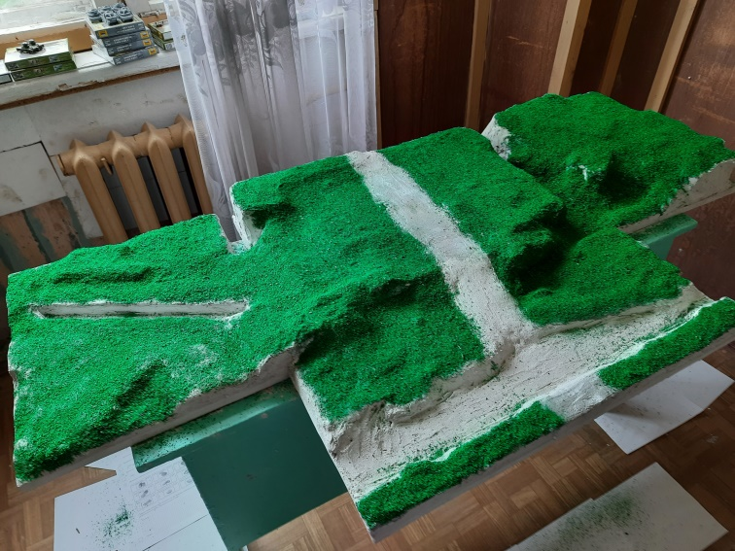
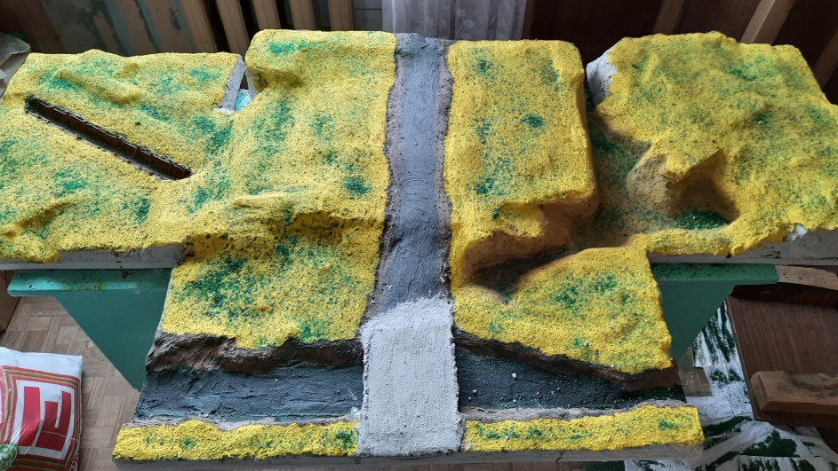
Обновление экспозиции музея
Процесс создания объемной модели

Slide 11
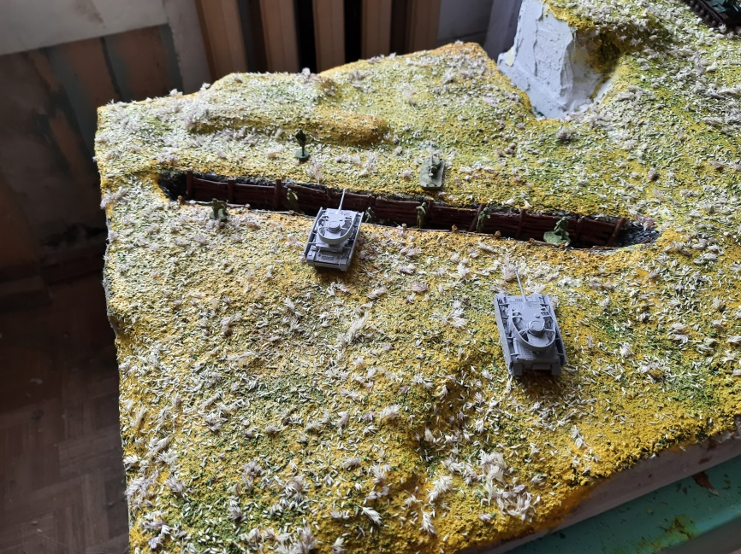
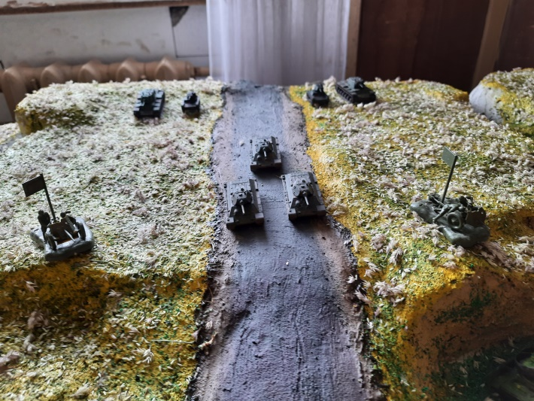
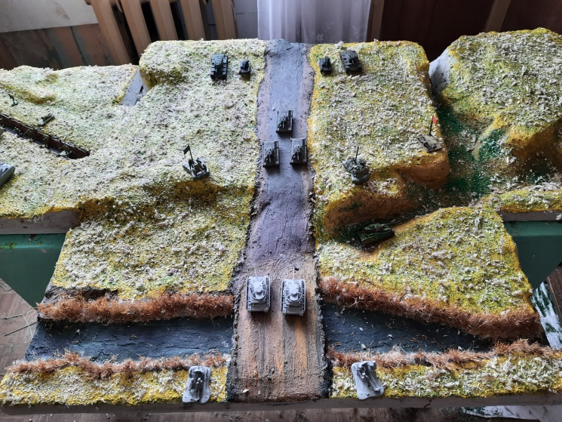
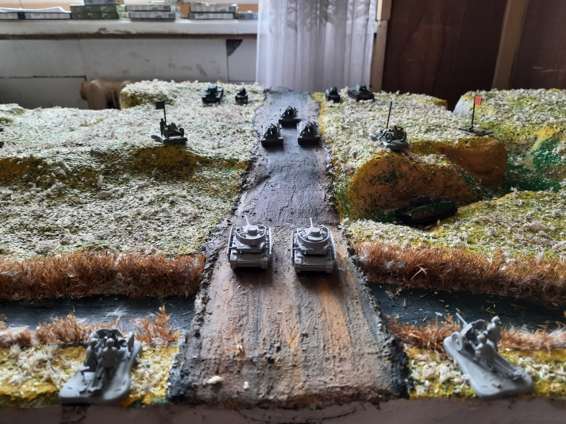
Обновление экспозиции музея

Slide 12
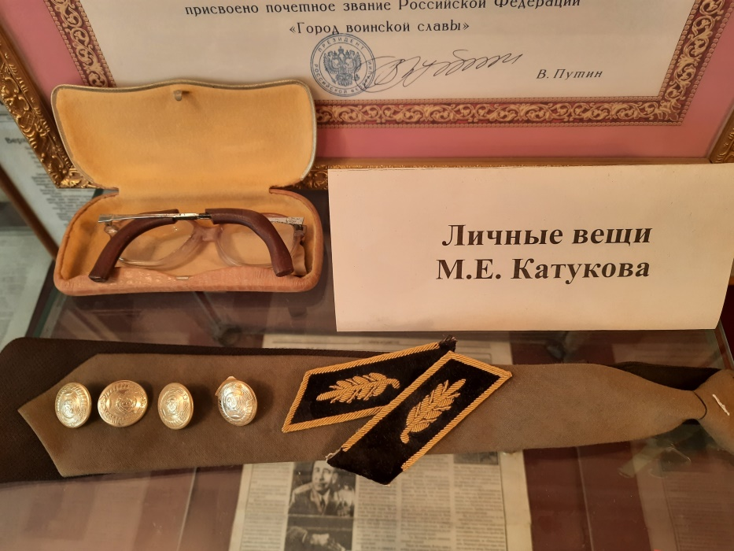
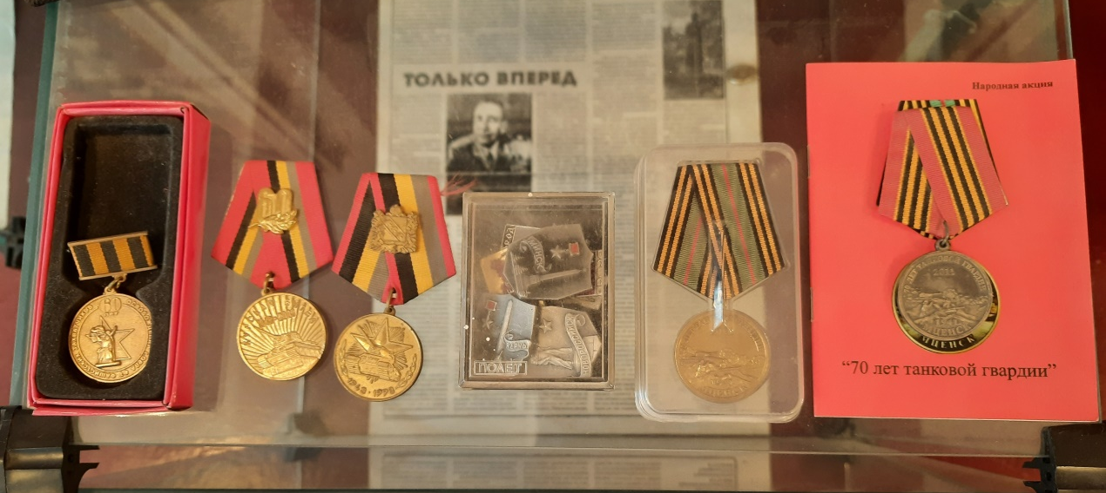
В основном фонде школьного музея М.Е. Катукова зарегистрировано 118 подлинных экспонатов
Личные вещи Михаила Ефимовича Катукова: очки, элементы обмундирования – переданы вдовой маршала Екатериной Сергеевной Катуковой в день поездки в загородный дом-музей М.Е. Катукова на ст. Трудовая-Северная в Подмосковье (2002 год)
Юбилейные награды школьного музея

Slide 13
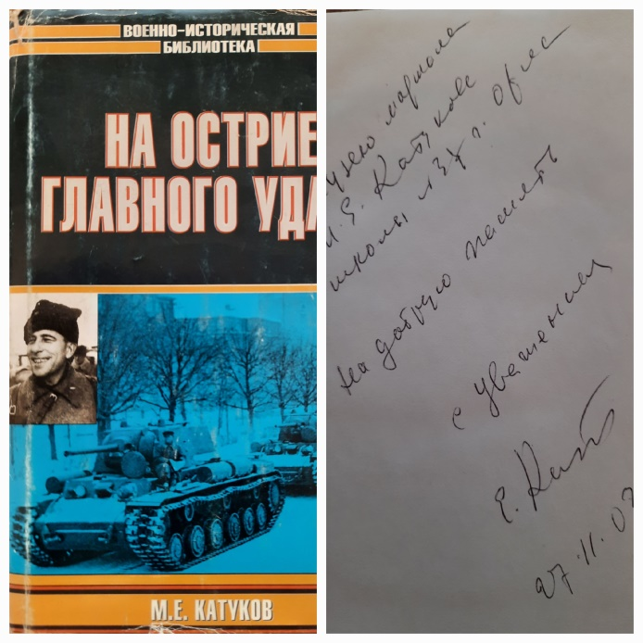
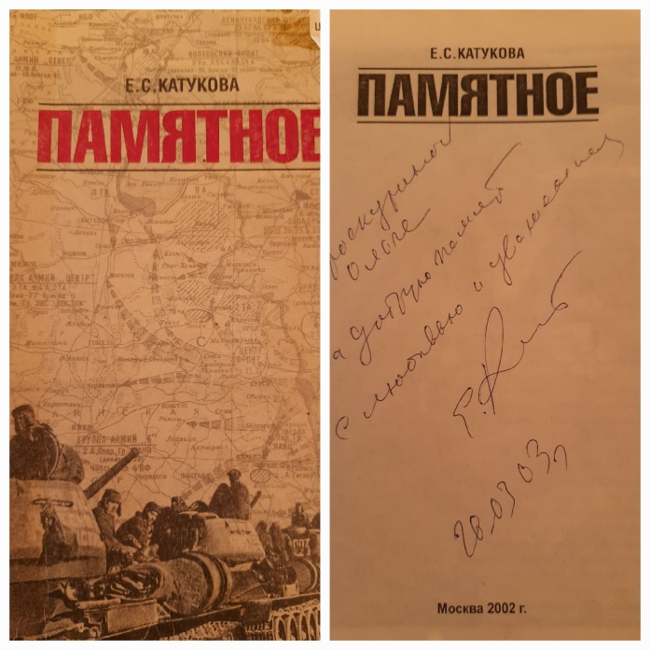
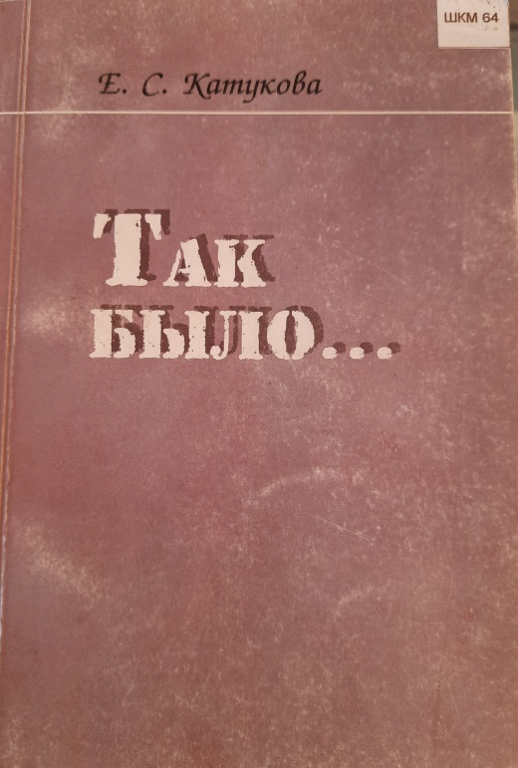
В основном фонде школьного музея М.Е. Катукова зарегистрировано 118 подлинных экспонатов
Книги, написанные
М.Е. Катуковым, с дарственной надписью вдовы маршала
Е.С. Катуковой, переданные в дар музею в 2002 году.
Книги Е.С. Катуковой, переданные в дар музею в 2006 году во время личного посещения

Slide 14
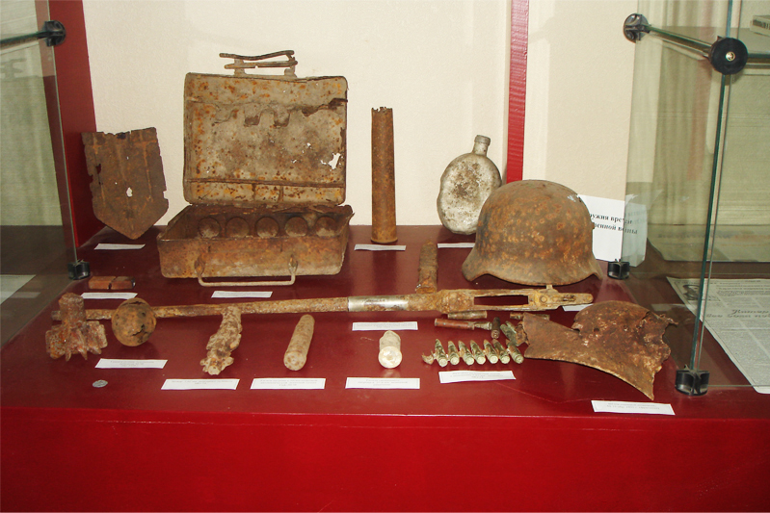
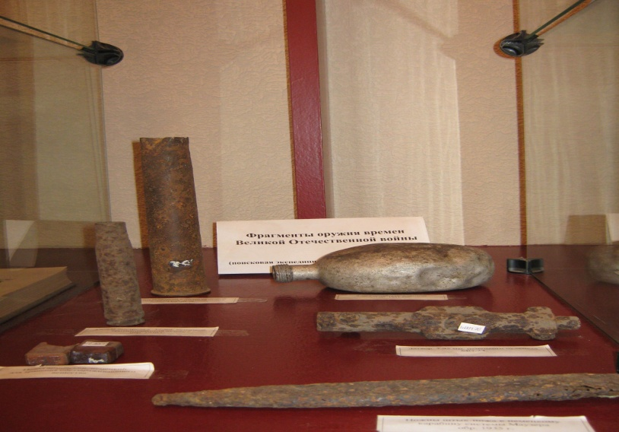
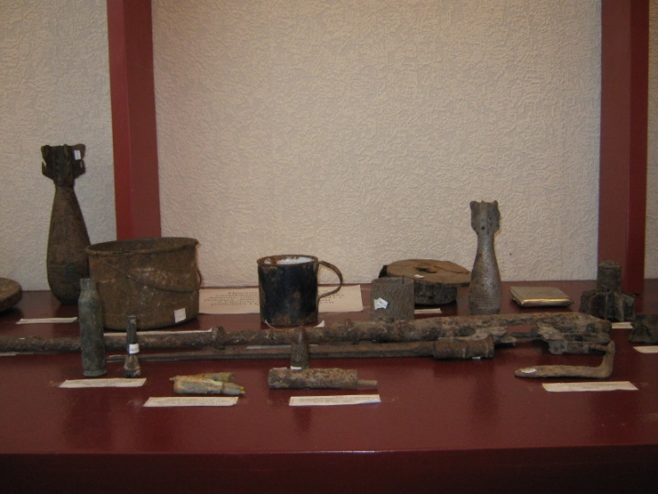
В основном фонде школьного музея М.Е. Катукова зарегистрировано 118 подлинных экспонатов
Предметы вооружения и снаряжения солдат Красной Армии, обнаруженные на местах боевых действий 1941 года в Орловском и Мценском районах Орловской области

Slide 15
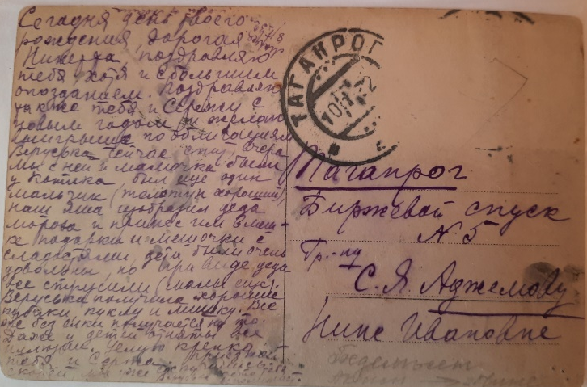
В основном фонде школьного музея М.Е. Катукова хранятся уникальные документальные материалы
Оригиналы писем с фронта, собранные обучающимися в ходе поисково-исследовательской работы

Slide 16
Информация о планах по оцифровке фондов школьного музея
Оцифровка фондов школьного музея проходит в рамках индивидуальной проектной деятельности обучающихся 11 «А» класса Демениной Виктории и 11 «Б» класса Василевич Василисы.
В рамках данных проектов в течение 2022-2023 учебного года будет произведена оцифровка всех документов, хранящихся в музейном фонде, и создана виртуальная экскурсия по музею.

